Slide 1
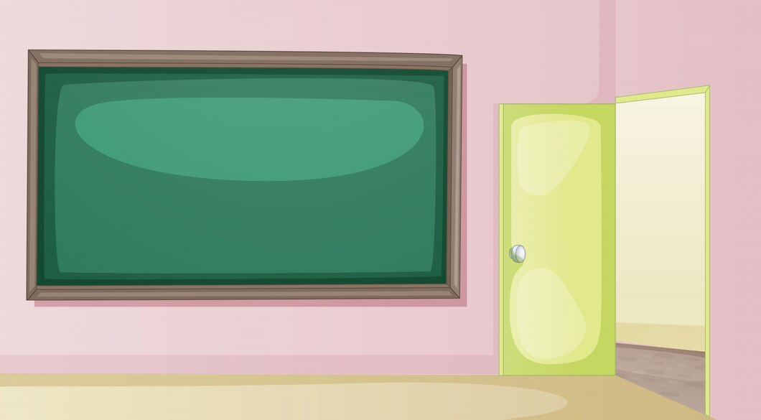






Slide 2





Chủ động thực hiện nhiệm vụ giới thiệu sách theo kế hoạch.

Slide 3


Slide 4



Nhắm mắt, hít thở sâu, nghiêng đầu sang trái, sang phải, lấy hai tay xoa mắt.

Slide 5
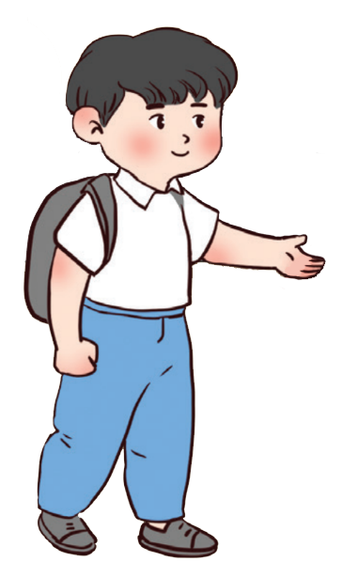

Em cảm thấy như thế nào sau khi khởi động?
Notes:
Trong quá trình đọc sách hay học tập, việc thư giãn và thả lỏng cơ thể sẽ giúp tinh thần thoải mái, cơ thể khoẻ khoắn để làm việc được hiệu quả hơn. Bên cạnh đó, việc tập thể dục cho mắt giúp mắt được thư giãn cũng quan trọng không kém. Chúng ta cùng đi vào bài học hôm nay – Tuần 14 – Tiết 2: Hoạt động giáo dục theo chủ đề: Luyện tập giới thiệu sách.

Slide 6


Slide 7


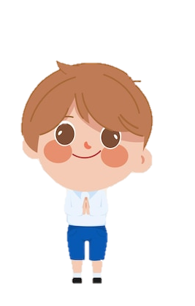
Hoạt động 1: Báo cáo kết quả chuẩn bị kế hoạch giới thiệu sách của nhóm

Slide 8
Báo cáo kết quả thực hiện nhiệm vụ của từng thành viên trong nhóm
Phân công thư kí ghi chép kết quả của từng thành viên
Nêu những khó khăn và thuận lợi khi thực hiện nhiệm vụ của mình.

Slide 9
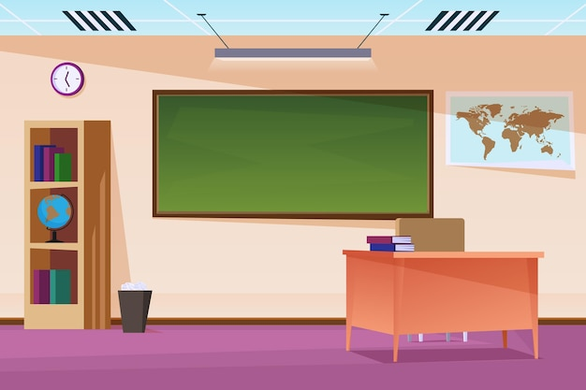


Từng nhóm báo cáo trước lớp

Slide 10

Kết luận
Trong quá trình thực hiện nhiệm vụ, mỗi nhóm và mỗi cá nhân có thể gặp phải những khó khăn. Chúng ta nên chia sẻ những vấn đề mình gặp phải để tìm kiếm sự hỗ trợ từ những người xung quanh.

Slide 11


Slide 12
Hoạt động 2: Luyện tập giới thiệu sách theo kế hoạch

Slide 13

Thực hiện giới thiệu sách trong nhóm
Góp ý để hoàn thiện các tiết mục

Slide 14


Slide 15
Về nhà: Tiếp tục luyện tập tiết mục hoàn thiện sản phẩm giới thiệu sách.

Slide 16





Slide 17


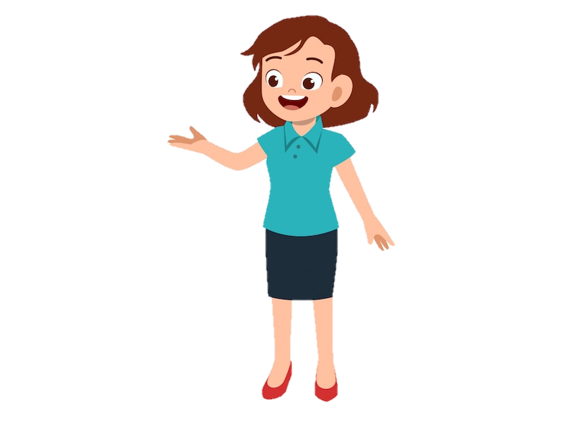

输入替换内容

Slide 18

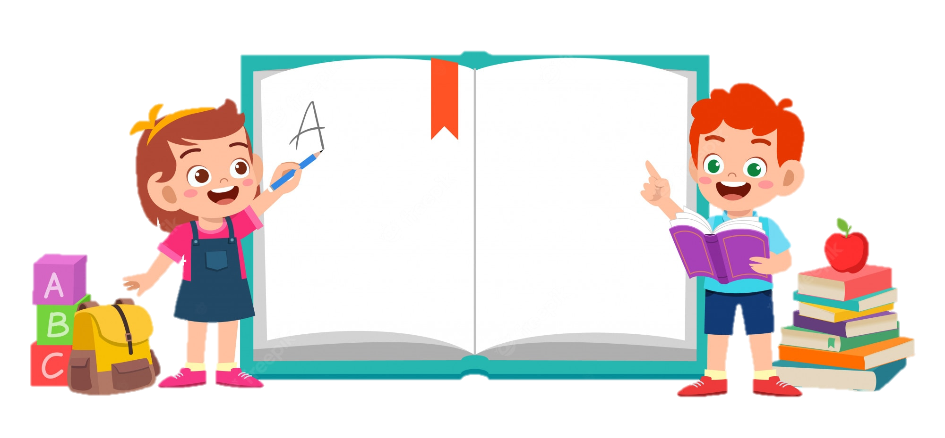

Lớp trưởng báo cáo kết quả học tập của lớp trong tuần
Các tổ trưởng báo cáo kết quả hoạt động trong tuần của tổ
Phần việc ban
sự
làm của cán lớp

Slide 19
Ưu điểm:
输入替换内容

Slide 20
Hạn chế:
输入替换内容

Slide 21
Chiến binh chăm học
Chiến binh chăm học
Góc tuyên dương

Slide 22

Phương hướng hoạt động Tuần …

Slide 23





Chúc mừng sinh nhật Tháng…

Slide 24


Chủ đề tuần 14:

Slide 25
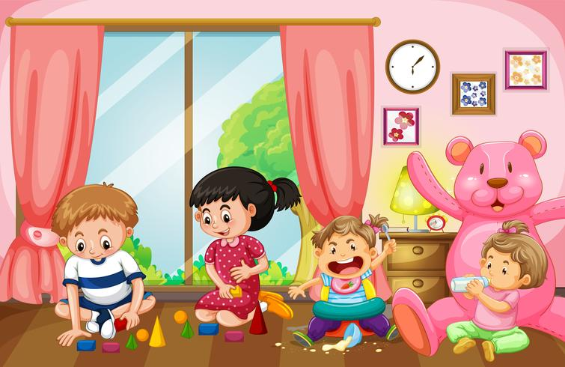
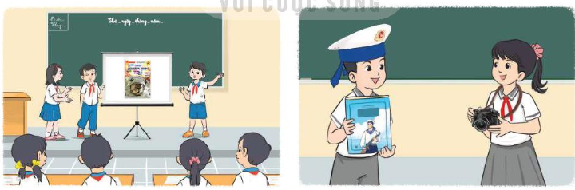
Trình diễn và bình chọn tiết mục giới thiệu sách ấn tượng

Slide 26





Slide 27


Chia sẻ với người thân về cuốn sách mà em muốn tìm đọc sau khi nghe giới thiệu

Slide 28



